Slide 1
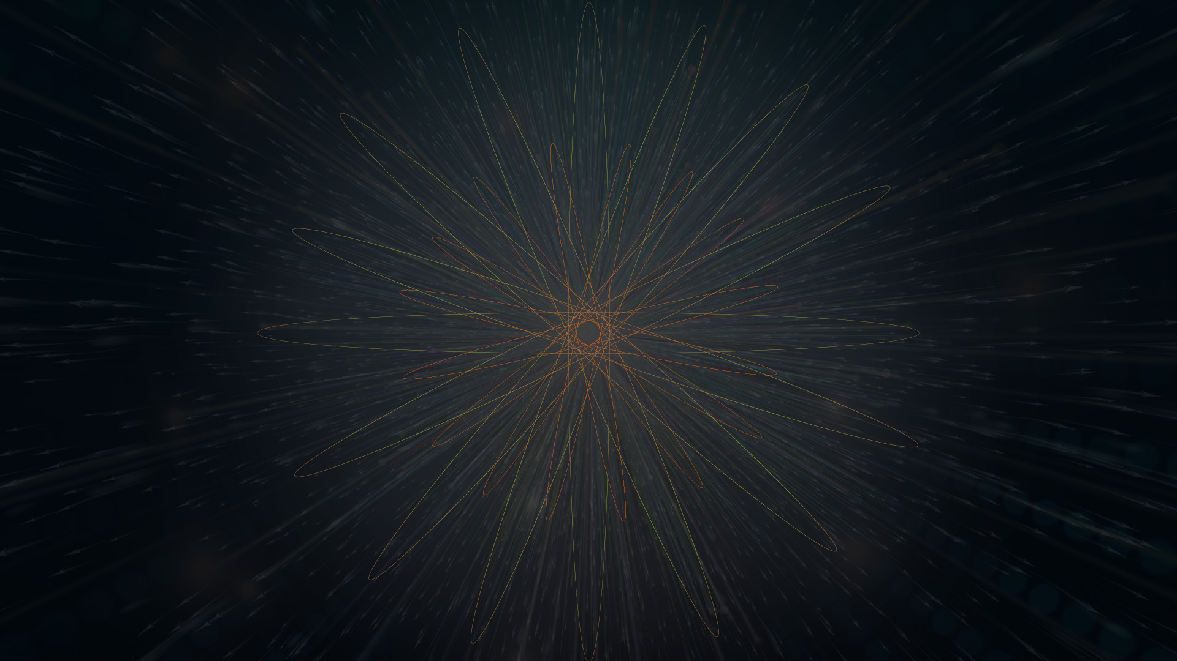


الكاف والباء والسين

Slide 2
$ 500
What do you call fan in Arabic?
المِروَحَة
المُرِيحة
ب:
ا:
المُراحة
المستريحَة
د:
ج:

Slide 3
$ 500
What do you call fan in Arabic?
المروحة
المريحة
A:
B:
المراحة
المستريحة
C:
D:

Slide 4
14
13
12
11
10
9
8
7
6
5
4
3
2
1
$ 1 MILLION
$ 500,000
$ 250,000
$ 100,000
$ 50,000
$ 30,000
$ 20,000
$ 10,000
$ 7,000
$ 5,000
$ 3,000
$ 2,000
$ 1,000
$ 500
الكاف
والباء
والسين

Slide 5
$ 1000
What do you call Electric kettle in Arabic?
حارة كهربائية
ساخنة كهربائية
A:
B:
غلاية ساخنة
غلاية كهربائية
C:
D:

Slide 6
$ 1000
What do you call Electric kettle in Arabic?
حارة كهربائية
ساخنة كهربائية
A:
B:
غلاية ساخنة
غلاية كهربائية
C:
D:

Slide 7
14
13
12
11
10
9
8
7
6
5
4
3
2
1
$ 1 MILLION
$ 500,000
$ 250,000
$ 100,000
$ 50,000
$ 30,000
$ 20,000
$ 10,000
$ 7,000
$ 5,000
$ 3,000
$ 2,000
$ 1,000
$ 500
الكاف
والباء
والسين

Slide 8
$ 2000
من الذي أعطى أول فكرة أساسية عن الهاتف؟
Charles Bourseul
Frenchman Charles
A:
B:
Antonio Meucci
Alexander Graham Bell
C:
D:

Slide 9
$ 2000
من الذي أعطى أول فكرة أساسية عن الهاتف؟
Charles Bourseul
Frenchman Charles
A:
B:
Antonio Meucci
Alexander Graham Bell
C:
D:

Slide 10
14
13
12
11
10
9
8
7
6
5
4
3
2
1
$ 1 MILLION
$ 500,000
$ 250,000
$ 100,000
$ 50,000
$ 30,000
$ 20,000
$ 10,000
$ 7,000
$ 5,000
$ 3,000
$ 2,000
$ 1,000
$ 500
الكاف
والباء
والسين

Slide 11
$ 3000
كم مثلثات في هذا الشكل؟
ثلاثة عشر مثلثا
أحد عشر مثلثا
A:
B:
سبعة مثلثات
تسعة مثلثات
C:
D:

Slide 12
$ 3000
كم مثلثات في هذا الشكل؟
ثلاثة عشر مثلثا
أحد عشر مثلثا
A:
B:
سبعة مثلثات
تسعة مثلثات
C:
D:

Slide 13
14
13
12
11
10
9
8
7
6
5
4
3
2
1
$ 1 MILLION
$ 500,000
$ 250,000
$ 100,000
$ 50,000
$ 30,000
$ 20,000
$ 10,000
$ 7,000
$ 5,000
$ 3,000
$ 2,000
$ 1,000
$ 500

Slide 14
$ 5000
Pythagoras was credited with many mathematical and scientific discoveries,which includes:
Pythagorean theorem
Theory of Proportions
A:
B:
Sphericity of the Earth
All of the above
C:
D:

Slide 15
$ 5000
Pythagoras was credited with many mathematical and scientific discoveries,which includes:
Pythagorean theorem
Theory of Proportions
A:
B:
Sphericity of the Earth
All of the above
C:
D:

Slide 16

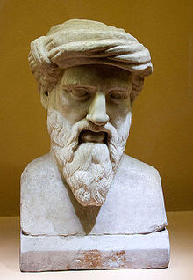

فيثاغورس
ويقال إن فيثاغورس الحكيم... وهو أول من تكلم في هذا العلم

Slide 17
14
13
12
11
10
9
8
7
6
5
4
3
2
1
$ 1 MILLION
$ 500,000
$ 250,000
$ 100,000
$ 50,000
$ 30,000
$ 20,000
$ 10,000
$ 7,000
$ 5,000
$ 3,000
$ 2,000
$ 1,000
$ 500
الكاف
والباء
والسين

Slide 18
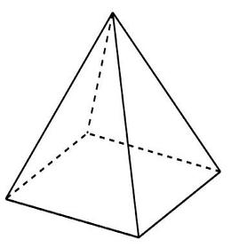
$ 7000
ما يقال لهذا الشكل؟
منشار
موشور
A:
B:
مربع المثلثات
هرم
C:
D:

Slide 19
$ 7000
ما يقال لهذا الشكل؟
منشار
موشور
A:
B:
مربع المثلثات
هرم
C:
D:

Slide 20


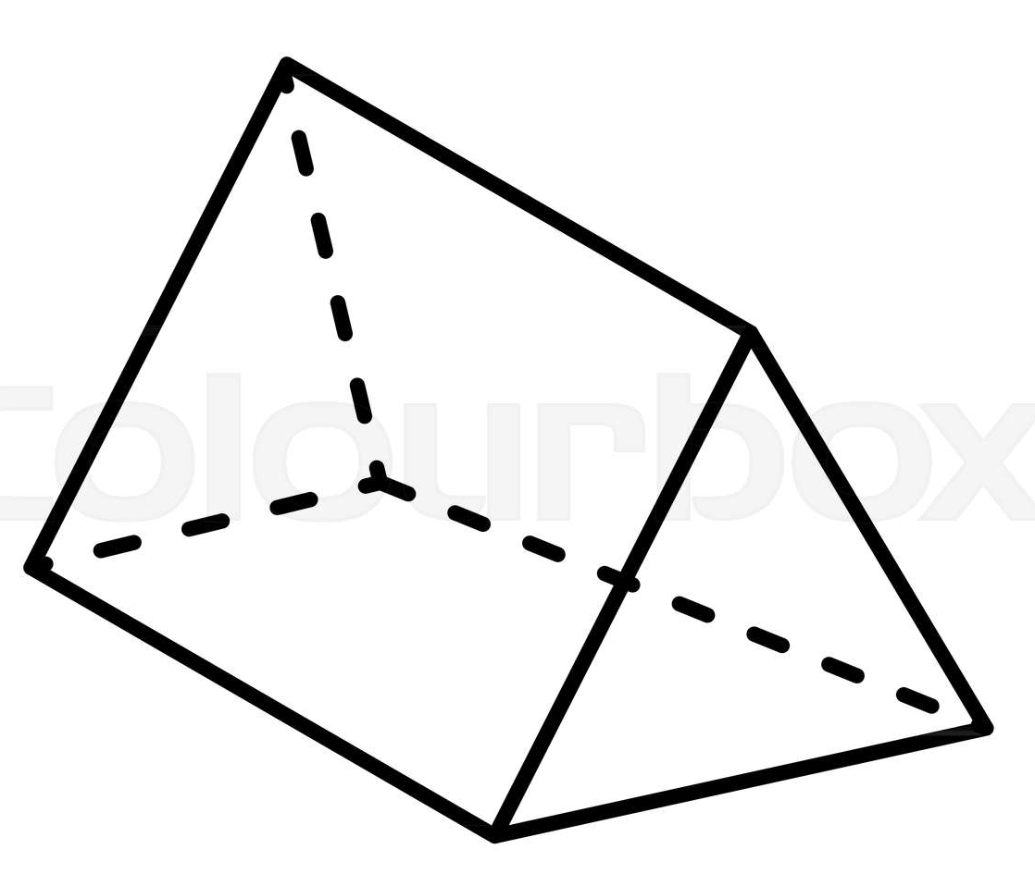
الهرم Pyramid
موشور/منشار Prism

Slide 21
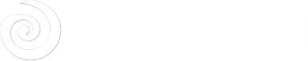
14
13
12
11
10
9
8
7
6
5
4
3
2
1
$ 1 MILLION
$ 500,000
$ 250,000
$ 100,000
$ 50,000
$ 30,000
$ 20,000
$ 10,000
$ 7,000
$ 5,000
$ 3,000
$ 2,000
$ 1,000
$ 500
الكاف
والباء
والسين

Slide 22
$ 10,000
What is the origin of word GEOMETRY?
from Ancient Greek geōmetría for 'land measurement'
From old latin μετρία for ‘shapes’
A:
B:
From greek metr-gio for calculating
None of the above
C:
D:

Slide 23
$ 10,000
What is the origin of word GEOMETRY?
from Ancient Greek geōmetría for 'land measurement'
From old latin μετρία georemarte for ‘shapes’
A:
B:
From greek metr-gio calculating
None of the above
C:
D:

Slide 24
14
13
12
11
10
9
8
7
6
5
4
3
2
1
$ 1 MILLION
$ 500,000
$ 250,000
$ 100,000
$ 50,000
$ 30,000
$ 20,000
$ 10,000
$ 7,000
$ 5,000
$ 3,000
$ 2,000
$ 1,000
$ 500
الكاف
والباء
والسين

Slide 25
8
5
$ 20,000
ما هو محيط هذا المستطيل؟
ثلاثة عشر سنتيمترا
ستة وعشرون سنتيمترا
A:
B:
اربعون سنتيمترا
لا شئ مما سبق
C:
D:

Slide 26
8
5
$ 20,000
ما هو محيط هذا المستطيل؟
ثلاثة عشر سنتيمترا
ستة وعشرون سنتيمترا
A:
B:
اربعون سنتيمترا
لا شئ مما سبق
C:
D:

Slide 27
14
13
12
11
10
9
8
7
6
5
4
3
2
1
$ 1 MILLION
$ 500,000
$ 250,000
$ 100,000
$ 50,000
$ 30,000
$ 20,000
$ 10,000
$ 7,000
$ 5,000
$ 3,000
$ 2,000
$ 1,000
$ 500
الكاف
والباء
والسين

Slide 28
$ 30,000
Who is known as the father of geometry?
Euclid of Alexandria
Aristotle of greece
A:
B:
Plato of Greece
Ptolemy of Rome
C:
D:

Slide 29
$ 30,000
Who is known as the father of geometry?
Euclid of Alexandria
Aristotle of greece
A:
B:
Plato of Greece
Ptolemy of Rome
C:
D:

Slide 30
14
13
12
11
10
9
8
7
6
5
4
3
2
1
$ 1 MILLION
$ 500,000
$ 250,000
$ 100,000
$ 50,000
$ 30,000
$ 20,000
$ 10,000
$ 7,000
$ 5,000
$ 3,000
$ 2,000
$ 1,000
$ 500
الكاف
والباء
والسين

Slide 31
$ 50,000
What do you call Parallelogram in Arabic?
متساوي الاضلاع
متزاوي الاضلاع
A:
B:
متفق الاضلاع
منحرف الاضلاع
C:
D:

Slide 32
$ 50,000
What do you call Parallelogram in Arabic?
متساوي الاضلاع
متزاوي الاضلاع
A:
B:
متفق الاضلاع
منحرف الاضلاع
C:
D:

Slide 33
11
10
9
8
7
6
5
4
3
2
1
$ 100,000
$ 50,000
$ 30,000
$ 20,000
$ 10,000
$ 7,000
$ 5,000
$ 3,000
$ 2,000
$ 1,000
$ 500
الكاف
والباء
والسين

Slide 34
الحادية عشرة

Slide 35
11
$ 100,000
لأي شكل من هذه الأشكال – الأضلاع المتساوية؟
المربع
المسدس المنتظم
A:
B:
المثمن المنتظم
المخمس المنتظم
C:
D:

Slide 36
$ 100,000
لأي شكل من هذه الأشكال – الأضلاع المتساوية؟
المربع
A:
B:
المسدس المنتظم
المثمن المنتظم
المخمس المنتظم
C:
D:

Slide 37
11
10
9
8
7
6
5
4
3
2
1
$ 100,000
$ 50,000
$ 30,000
$ 20,000
$ 10,000
$ 7,000
$ 5,000
$ 3,000
$ 2,000
$ 1,000
$ 500
الكاف
والباء
والسين

